Slide 1
Федеральный государственный образовательный стандарт дошкольного образования
Особенности построения образовательного процесса в дошкольных образовательных организациях

Slide 2
ФЗ «Об образовании в Российской федерации» 29.12.2013 г
Статья 10. Структура системы образования
п.3. «Общее образование и профессиональное образование реализуются по уровням образования».
Изменена структура системы образования, добавлены два новых уровня: дошкольное образование и подготовка кадров высшей квалификации включены в систему общего образования.
Для сравнения: прежде статус дошкольного образования не был определен. Дошкольное образование юридически не считалось уровнем или ступенью уровня образования.
Уровень ДО – особенный:
1) необязательность уровня ДО в РФ
2) отсутствие возможности вменения ребёнку какой-
либо ответственности за результат.

Slide 3
Цели ФГОС
Повышение социального статуса ДО
Обеспечение государством равенства возможностей для каждого ребёнка в получении качественного дошкольного образования
Обеспечение государственных гарантий уровня
и качества образования на основе единства обязательных требований
Сохранение единства образовательного пространства РФ относительно уровня дошкольного образования

Slide 4
Задачи Стандарта
Охрана и укрепление физического и психического здоровья детей,
в том числе их эмоционального благополучия.
Обеспечение равных возможностей для полноценного развития каждого ребёнка в период дошкольного детства независимо от места проживания, пола, нации, языка, социального статуса, психофизиологических и других особенностей (в том числе ОВЗ).
Обеспечение преемственности ООП ДО и НОО
Создание благоприятных условий развития детей в соответствии с их возрастными и индивидуальными особенностями и склонностями, развитие способностей и творческого потенциала каждого ребёнка …
Объединение обучения и воспитания в целостный образовательный процесс на основе духовно-нравственных и социокультурных ценностей и принятых в обществе правил и норм поведения…

Slide 5
Формирование общей культуры личности детей, в том числе ценностей здорового образа жизни, развитие их социальных, нравственных, эстетических, интеллектуальных, физических качеств, инициативности, самостоятельности и ответственности, формирование предпосылок учебной деятельности.
Обеспечение вариативности и разнообразия содержания Программ и организационных форм ДО, возможности формирования Программ различной направленности с учётом образовательных потребностей, способностей и состояния здоровья детей.
Формирование социокультурной среды, соответствующей возрастным, индивидуальным, психологическим и физиологическим особенностям детей.
Обеспечение психолого-педагогической поддержки семьи
и повышение компетентности родителей (законных представителей) в вопросах развития и образования, охраны и укрепления здоровья детей.

Slide 6
ФГОС
Образовательные области
Социально – коммуникативное развитие
Познавательное развитие
Речевое развитие
Художественно – эстетическое развитие
Физическое развитие

Slide 8
Переход образовательных областей от БК к ФГОС
Образовательные линии Базового Компонента | Образовательные области по ФГОС
«Ребенок в природном окружении» (природа Земли, природа Космоса), «Ребенок в сенсорно-познавательном пространстве» (ФЭМП) | Познавательное развитие
«Ребенок в социуме» (семья, родня; чужие люди, человечество) | Социально-коммуникативное развитие
«Речь ребенка» | Речевое развитие
«Ребенок в мире культуры» (предметный мир, мир искусства) | Художественно-эстетическое развитие
«Личность ребенка» (Я физическое, Я психическое) | Физическое развитие
Внимание!
Игра ребенка проходит через все образовательные области

Slide 9
Социально – коммуникативное развитие
Усвоение норм и ценностей, принятых в обществе, включая моральные и нравственные ценности.
Развитие общения и взаимодействия ребёнка со взрослыми и сверстниками.
Становление самостоятельности, целенаправленности и саморегуляции собственных действий.
Развитие социального и эмоционального интеллекта, эмоциональной отзывчивости, сопереживания.
Формирование готовности к совместной деятельности со сверстниками.
Формирование уважительного отношения и чувства принадлежности к своей семье и к сообществу детей и взрослых в Организации.
Формирование позитивных установок к различным видам труда и творчества.
Формирование основ безопасного поведения в быту, социуме, природе.

Slide 10
Познавательное развитие
Развитие интересов, любознательности и познавательной мотивации.
Формирование познавательных действий, становление сознания.
Развитие воображения и творческой активности.
Формирование первичных представлений о себе, других людях, объектах окружающего мира, их свойствах и отношениях (форме, цвете, размере, материале, звучании, ритме, темпе, количестве, числе, части и целом, пространстве и времени, движении и покое, причинах и следствиях и др.), о малой родине и Отечестве, представлений о социокультурных ценностях народа, об отечественных традициях и праздниках, планете Земля как общем доме людей, об особенностях природы, многообразии стран и народов мира.

Slide 11
Речевое развитие
Владение речью как средством общения и культуры.
Обогащение активного словаря.
Развитие связной, грамматически правильной диалогической и монологической речи.
Развитие речевого творчества.
Развитие звуковой и интонационной культуры речи, фонематического слуха.
Знакомство с книжной культурой, детской литературой, понимание на слух текстов различных жанров детской литературы.
Формирование звуковой аналитико – синтетической активности как предпосылки обучения грамоте.

Slide 12
Художественно - эстетическое развитие
Развитие предпосылок ценностно – смыслового восприятия и понимания произведений искусства (словесного, музыкального, изобразительного), мира природы.
Становление эстетического отношения к окружающему миру.
Формирование элементарных представлений о видах искусства.
Восприятие музыки, художественной литературы, фольклора.
Стимулирование сопереживания персонажам художественных произведений.
Реализация самостоятельной творческой деятельности детей (изобразительной, конструктивно-модельной, музыкальной и т.д.).

Slide 13
Физическое развитие
Приобретение опыта в двигательной деятельности, связанной с выполнением упражнений, направленных на развитие таких физических качеств, как координация и гибкость
Правильное формирование опорно – двигательной системы организма, развитие равновесия, координации движений, крупной и мелкой моторики обеих рук.
Правильное выполнение основных движений (ходьба. Бег, мягкие прыжки, повороты в обе стороны).
Формирование начальных представлений о некоторых видах спорта.
Овладение подвижными играми с правилами.
Становление целенаправленности и саморегуляции в двигательной сфере.
Становление ценностей здорового образа жизни, овладение его элементарными нормами и правилами ( в питании, двигательном режиме, закаливании, при формировании полезных привычек и т.д.)

Slide 14
Содержание образовательных областей зависит от возраста детей и должно реализовываться в определённых видах деятельности.
Непосредственное эмоциональное общение
с взрослым
Манипулирование с предметами и познавательно-исследовательские действия
Восприятие музыки, детских песен и стихов
Двигательная активность
и тактильно-двигательные игры
Предметная деятельность и игры с составными и динамическими игрушками
Экспериментирование
с материалами и веществами (песок, вода, тесто и пр.)
Общение с взрослым и совместные игры со сверстниками под руководством взрослого
Самообслуживание и действия с бытовыми предметами-орудиями (ложка, совок, лопатка и пр.)
Восприятие смысла музыки, сказок, стихов, рассматривание картинок, двигательная активность
Игровая
Музыкальная
Изобразительная
Двигательная
Трудовая
Познавательно-исследовательская
Коммуникативная
Конструктивная
Младенческий возраст (2 мес. – 1 год)
Ранний возраст (1-3 года)
Дошкольный возраст
(3 года – 7 лет)

Slide 15
В Стандартах нет требований к структуре образовательного процесса:

Slide 16
Целевые ориентиры дошкольного образования - социально-нормативные возрастные характеристики возможных достижений ребёнка на этапе завершения уровня дошкольного образования:
● целевые ориентиры образования в раннем возрасте;
● целевые ориентиры образования на этапе завершения дошкольного образования
ТРЕБОВАНИЯ К РЕЗУЛЬТАТАМ ОСВОЕНИЯ ПРОГРАММЫ

Slide 17
Целевые ориентиры дошкольного образования
Представляют собой социально – нормативные возрастные характеристики возможных достижений ребёнка на этапе завершения уровня ДО.
Определяются независимо от форм реализации Программы,
а также от её характера, особенностей развития детей
и видов Организации, реализующей Программу.
Не подлежат непосредственной оценке, в том числе в виде педагогической диагностики (мониторинга), не являются основой объективной оценки подготовки детей.

Slide 18
Целевые ориентиры НЕ МОГУТ служить основанием для:
аттестации педагогических кадров
оценки качества образования
оценки уровня развития детей, в т.ч. в рамках мониторинга
оценки выполнения муниципального (государственного) задания посредством
их включения в показатели качества выполнения задания
распределения стимулирующего фонда оплаты труда работников ДОО

Slide 19

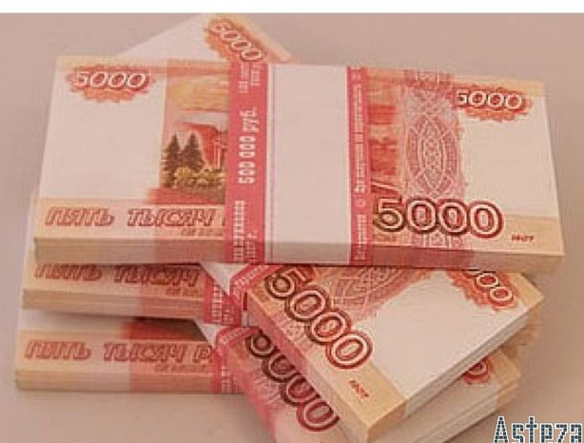
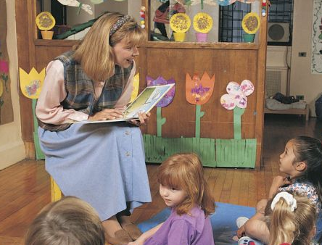

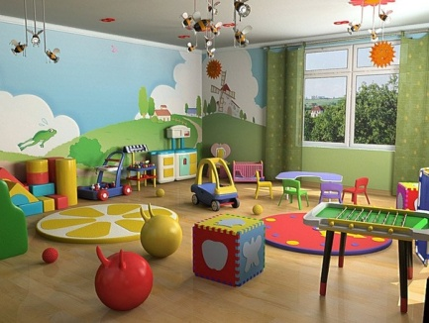
ФЕДЕРАЛЬНЫЙ ГОСУДАРСТВЕННЫЙ ОБРАЗОВАТЕЛЬНЫЙ СТАНДАРТ
ДОШКОЛЬНОГО ОБРАЗОВАНИЯ
материально-технические
кадровые
финансовые
Условия реализации Программы
психолого-педагогические
развивающая предметно-простран-ственная среда
Notes:
…
Перечисленные условия должны обеспечивать полноценное развитие детей во всех образовательных областях, на фоне их эмоционального благополучия и положительного отношения к миру, к себе и к другим людям

